Slide 1
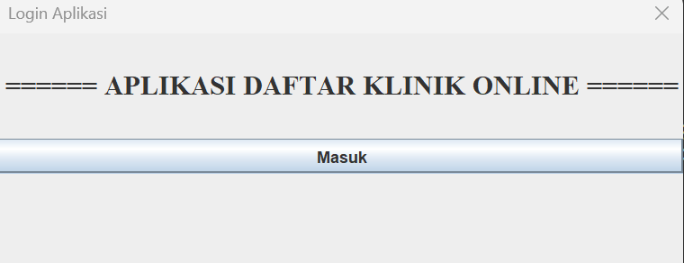
Tugas Akhir “Aplikasi Daftar Klinik Online”
NAMA : Nurul Aulia Salsabila
NIM : 2200018313
KELAS : G
MATA KULIAH : Pemrograman Beriorientasi
Objek
LINK GITHUB
https://github.com/Nurulaulia313/ApkKlinik

Slide 2
A.) Deskripsi Aplikasi
Pembuatan aplikasi klinik ini didasarkan pada kebutuhan akan suatu sistem manajemen data pasien yang efisien dan terstruktur di lingkungan klinik. Dalam keseharian klinik, pengelolaan data pasien, perhitungan biaya, dan pemantauan aktivitas pasien menjadi hal yang sangat penting. Seiring perkembangan teknologi, penggunaan aplikasi dapat meningkatkan efisiensi dan akurasi dalam proses manajemen ini. Aplikasi klinik yang dihasilkan memiliki antarmuka yang bersahabat, dapat mengelola data pasien, melakukan perhitungan biaya secara otomatis, menyimpan data ke dalam file, dan memiliki fitur keamanan dengan login. Aplikasi ini bertujuan meningkatkan efisiensi dan akurasi pengelolaan data pasien di lingkungan klinik.

Slide 3
B.) Fitur-fitur aplikasi
→ Login System:
Aplikasi memiliki fitur login dengan memasukkan username dan password.
→ Input Data Pasien:
Pengguna dapat mengisi formulir data pasien, termasuk nama, alamat, nomor rekam medis, jenis kelamin, lama inap, nama ruangan, dan tipe kamar.
→ Penyimpanan Data:
Data pasien yang dimasukkan akan disimpan dalam struktur data dan dapat ditampilkan kembali.
→ Tampilan Daftar Pasien:
Aplikasi dapat menampilkan daftar pasien yang telah dimasukkan.
Data akan ditampilkan dalam bentuk tabel dengan kolom-kolom yang sesuai.
→ Pilihan Jenis Kelamin dan Tipe Kamar:
Terdapat pilihan untuk memilih jenis kelamin dan tipe kamar.
>. Opsi jenis kelamin: "Laki-laki" atau "Perempuan".
>. Opsi tipe kamar: "VIP" atau "Biasa“.
→ Perhitungan Total Biaya:
Aplikasi dapat menghitung total biaya berdasarkan data pasien yang dimasukkan.

Slide 4
→ Pemberitahuan Kesalahan:
Aplikasi memberikan pemberitahuan kesalahan jika terjadi kesalahan input, seperti saat memasukkan nilai yang tidak valid.
→ Penghapusan Data Pasien:
Pengguna dapat menghapus data pasien berdasarkan nomor rekam medis.
→ Keluar dari Aplikasi:
Pengguna dapat keluar dari aplikasi dengan mengklik tombol keluar.

Slide 5
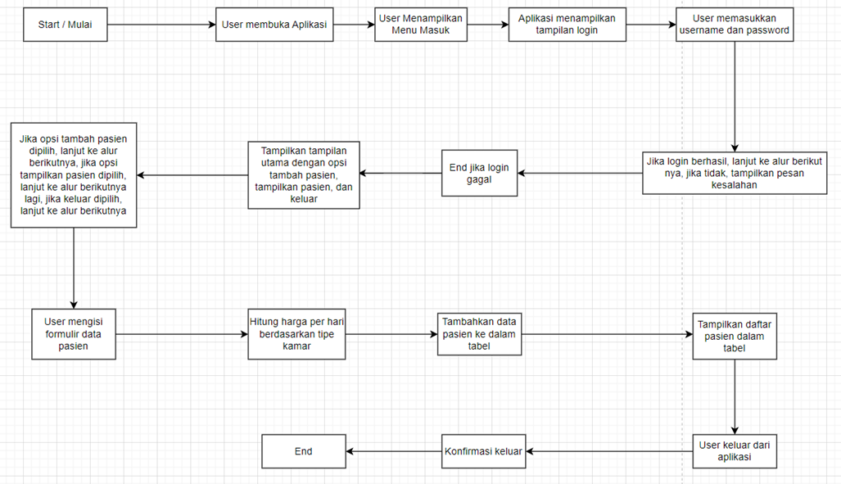
C.) Alur kerja

Slide 6
Tampilan Awal Masuk:
Pengguna akan membuka aplikasi klinik dan lanjut ke tampilan login.
Tampilan Login:
Pengguna diminta memasukkan username dan password.
Proses Login:
Aplikasi memverifikasi username dan password.
Jika login berhasil, lanjut ke langkah berikutnya. Jika tidak, maka menampilkan pesan kesalahan.
End (Jika Login Gagal):
Aplikasi berakhir jika login gagal.
Tampilan Utama:
Jika login berhasil, maka tampilan utama dengan opsi "Tambah Pasien“, "Tampilkan Pasien" , "Keluar“, dan “Hapus Pasien”.
Formulir Data Pasien:
Jika opsi "Tambah Pasien" dipilih, pengguna mengisi formulir data pasien.
Tambah Data Pasien:
Data pasien ditambahkan ke dalam tabel.
Tampilkan Daftar Pasien:
Jika opsi "Tampilkan Pasien" dipilih, aplikasi menampilkan daftar pasien dalam tabel.

Slide 7
9. Konfirmasi Keluar:
→ Jika opsi "Keluar" dipilih, aplikasi meminta konfirmasi keluar.
10. Konfirmasi Hapus Pasien:
→ Jika opsi “Hapus Pasien” dipilih,maka user akan meminta nomor rekam
medis yang ingin dihapus.
11. End (Aplikasi Ditutup):
→ Aplikasi berakhir setelah pengguna keluar dan mengkonfirmasi keluar.
12. Selesai:
→ Proses selesai dan aplikasi ditutup.
Flowchart ini mencerminkan langkah-langkah operasional dari aplikasi klinik, yang melibatkan proses login, manajemen data pasien, dan opsi untuk keluar dari aplikasi. Setiap langkah dirancang untuk memberikan pengalaman pengguna yang terstruktur dan efisien.

Slide 8
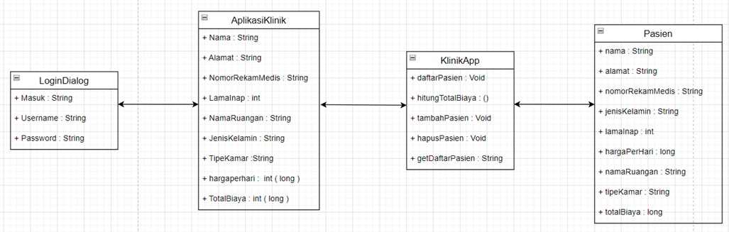
D.) Diagram class

Slide 9
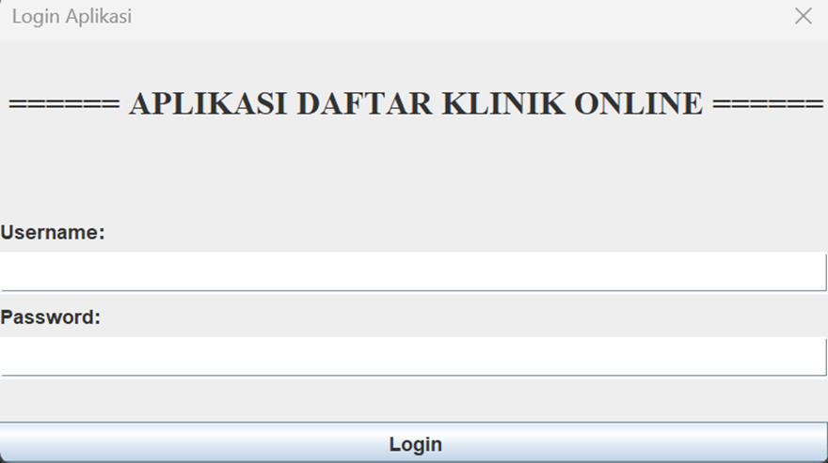
E.) Rancangan antarmuka
→ Tampilan setelah memilih Menu Masuk selanjutnya ke bagian Login Untuk Daftar Dengan Memasukkan Usernamae dan Password
→ Tampilan Awal menampilkan pilihan Masuk

Slide 10
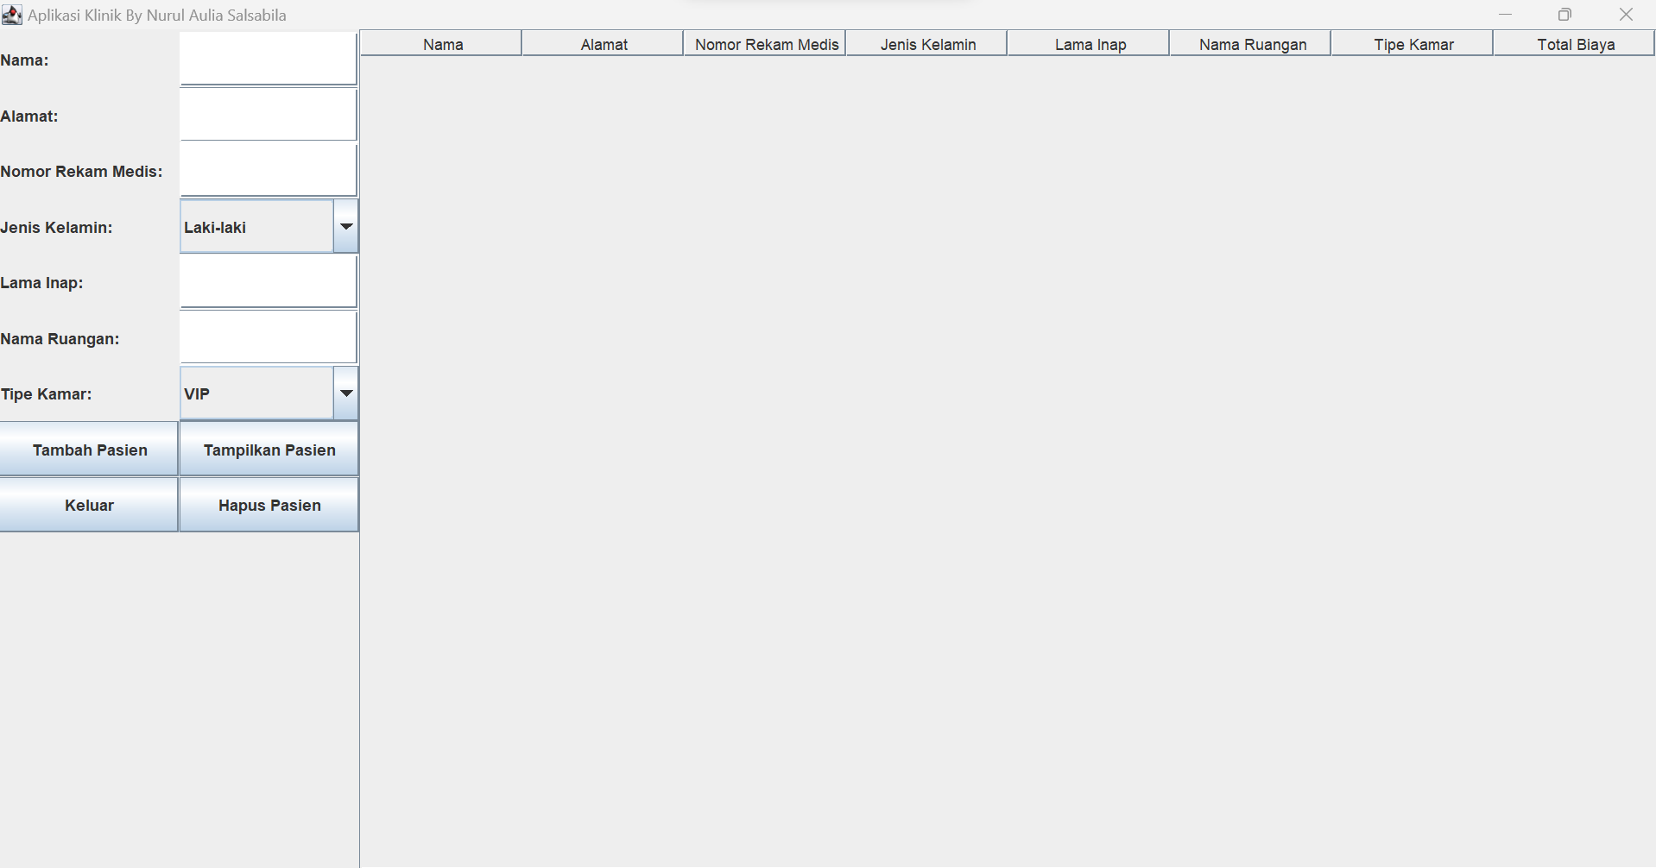
→ Tampilan Setelah Login dan mengisi Data
> Rancangan Antarmuka Pengguna Aplikasi Klinik
Aplikasi ini memiliki tiga tampilan utama: tampilan awal yaitu “Masuk”, setelah itu tampilan “Login” dan tampilan “Utama” setelah login.

Slide 11
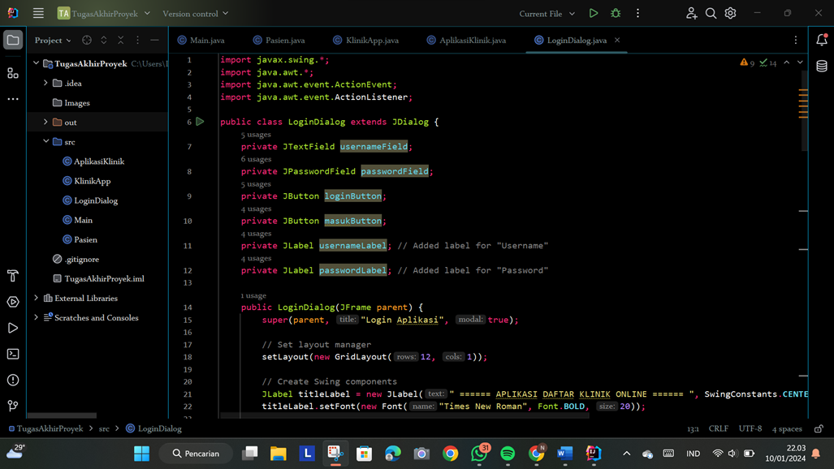
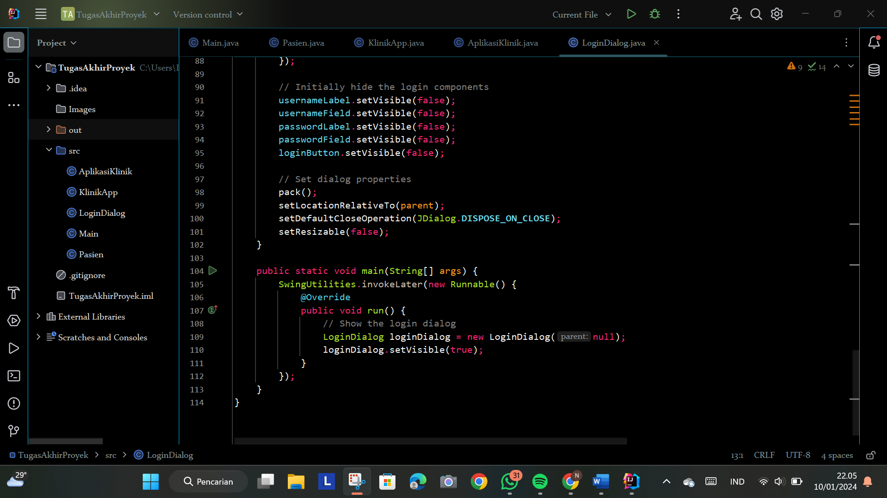
F.) Screenshot coding di IDE
1. Class LoginDialog.Java

Slide 12
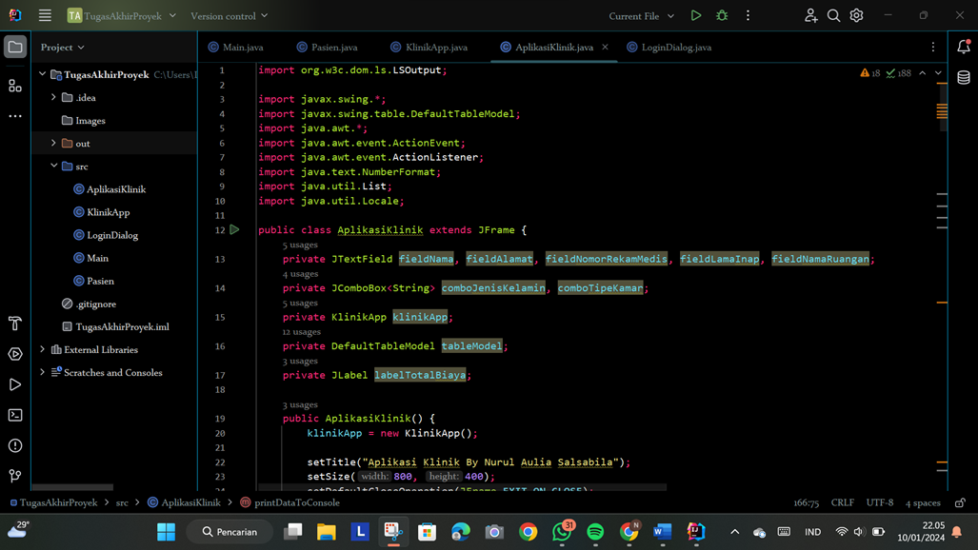
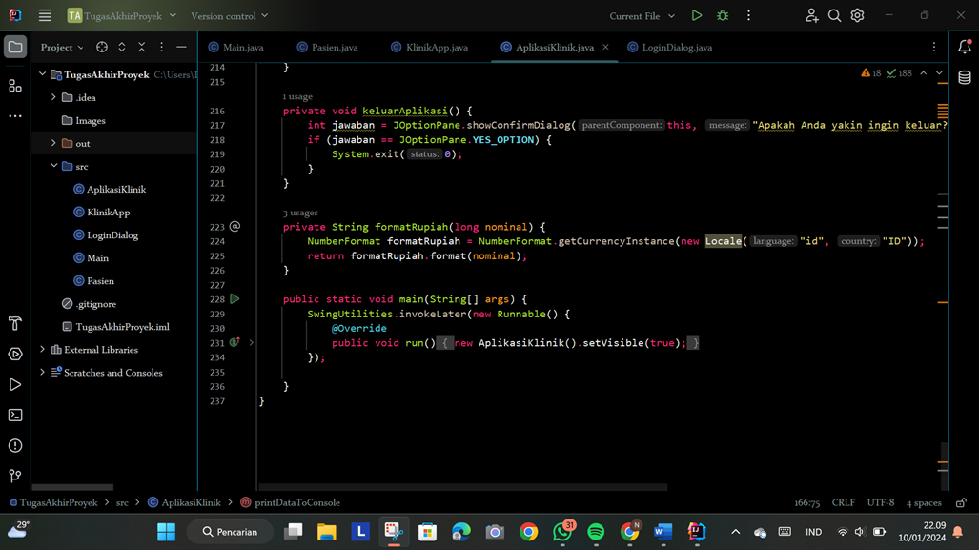
2. Class AplikasiKlinik.Java

Slide 13
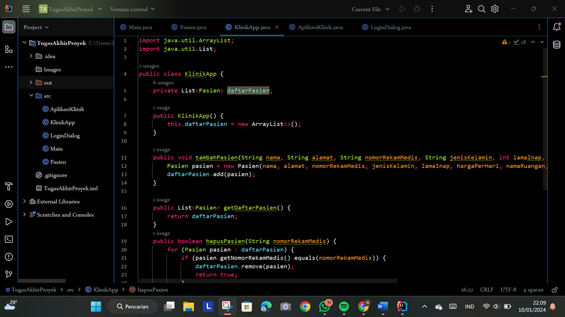
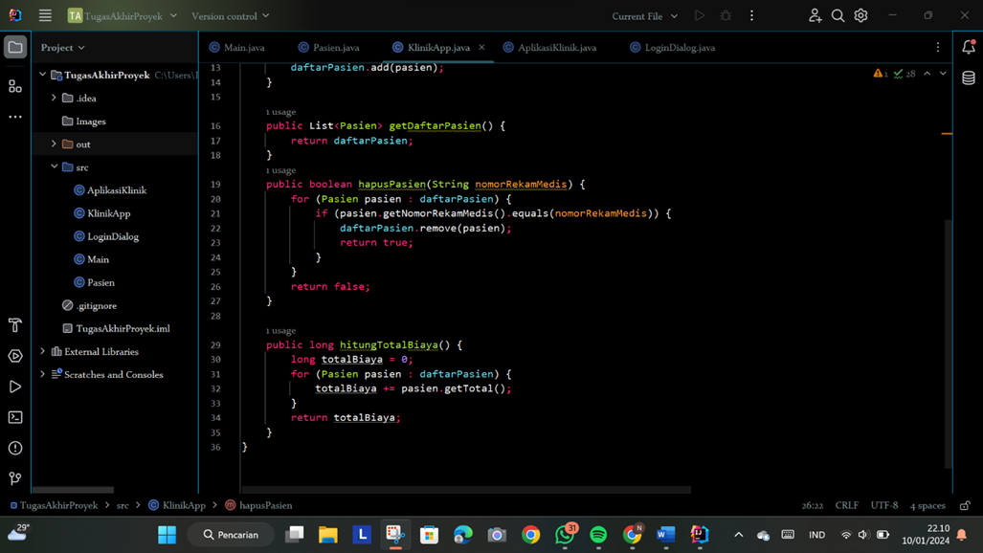
3. Class KlinikApp.Java

Slide 14
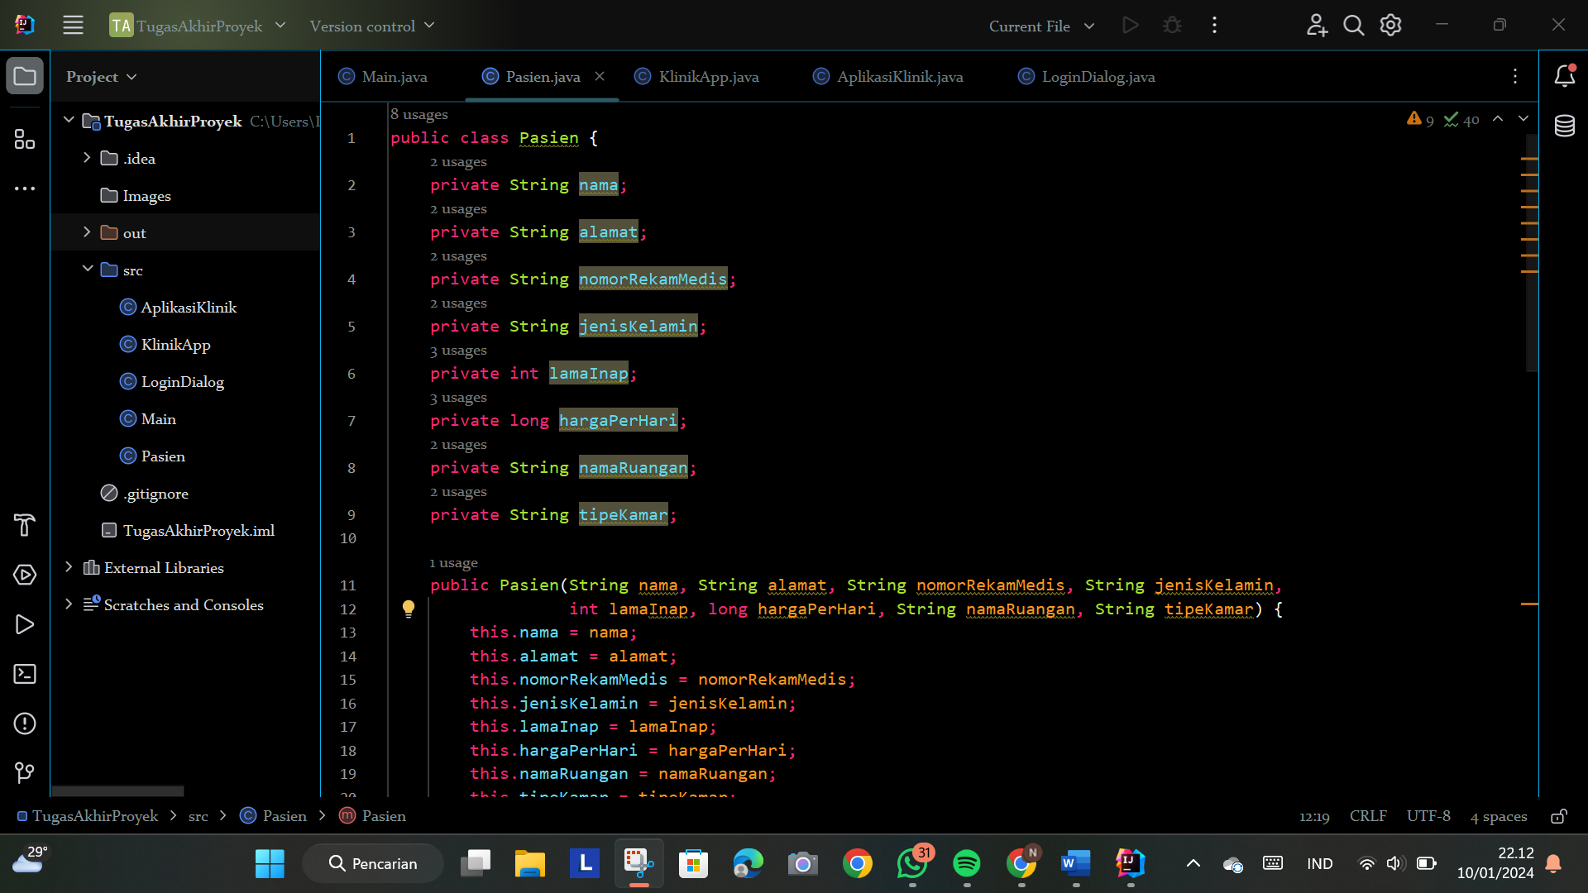
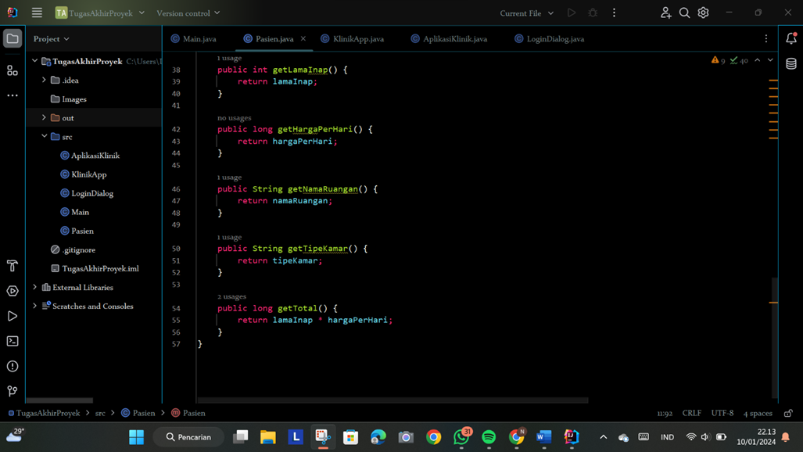
4. Class Pasien.Java

Slide 15
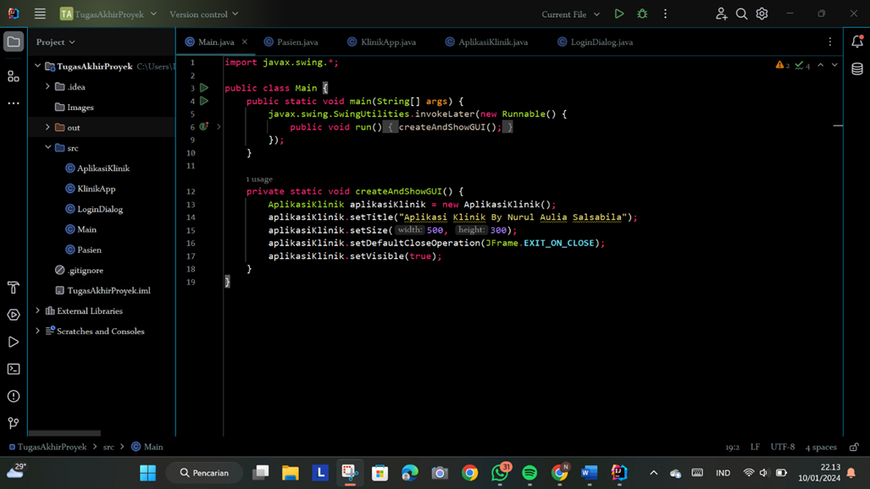
5. Class Main.Java

Slide 16
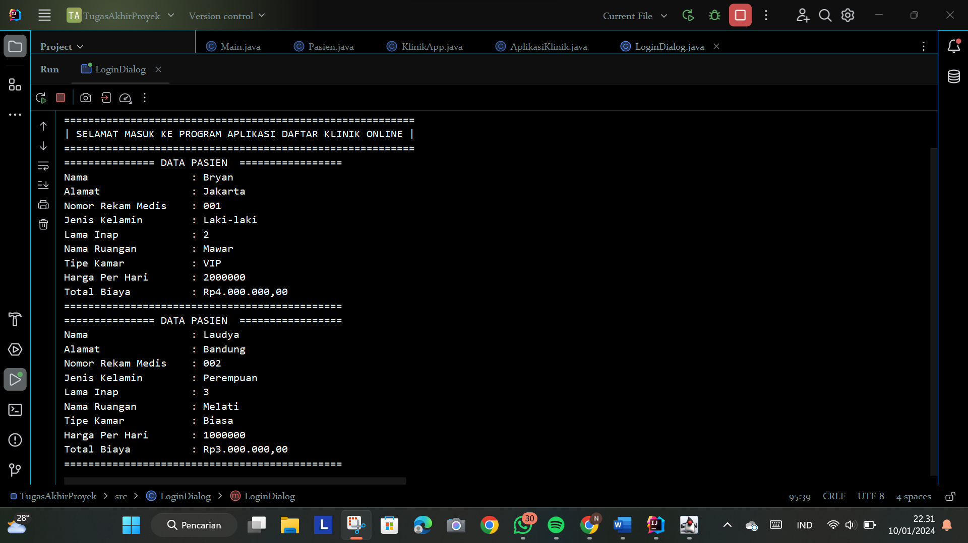
G.) Screenshot tampilan luaran program

Slide 17
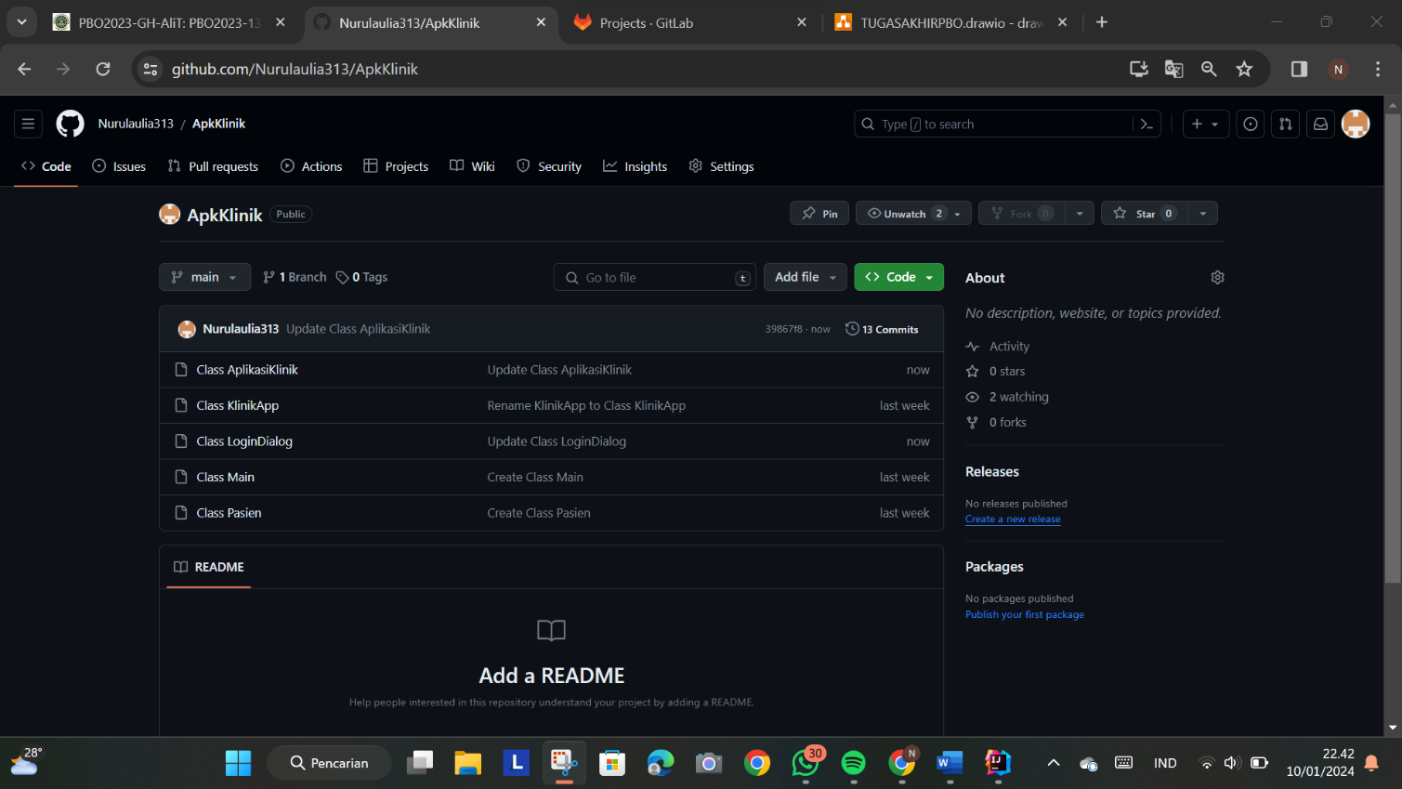
H.) Screenshot tampilan unggahan halaman projek Github

Slide 18
THANK YOU

